Slide 1



GRADUAÇÃO
Android Kotlin Developer

Slide 2

Persistência de dados no Android
Prof. Raphael Melo
profraphael.silva@fiap.com.br

Slide 3


Armazenamento de dados no Android
Arquivos do App: Armazenamento de arquivos destinados apenas ao uso do seu aplicativo. Exemplos: arquivos JSON, arquivos de texto simples, arquivos de mídia.
Arquivos compartilhados: Arquivos que seu aplicativo pode compartilhar com outros aplicativos, como mídia ou documentos;
Preferences: Dados privados e primitivos em pares chave-valor. Exemplos: Shared Preferences, Data Store;
Banco de dados: Armazenamento de dados estruturados em um banco de dados privado para seu aplicativo.

Slide 4
SQLite no Android
Como os dispositivos móveis são limitados em termos de recursos de hardware e computação, o Android usa SQLite, que é baseado no padrão SQL. O SQLite é leve, de código aberto e ideal para dispositivos incorporados.
SQLite Precisa de muito código boilerplate para converter objetos de dados em queries SQL;
Ele não faz nenhuma verificação em tempo de compilação de consultas SQL brutas. O que dificulta encontrar erros.

Slide 5
Room Persistence Library

Slide 6
Room: O que é?
O Room fornece uma camada de abstração sobre o SQLite para permitir um acesso mais robusto ao banco de dados, enquanto aproveita todo o poder do SQLite.
O Room é uma biblioteca de mapeamento relacional de objetos (ORM) que converte dados de sua representação em um banco de dados em objetos que podemos manipular diretamente no código do aplicativo.

Slide 7
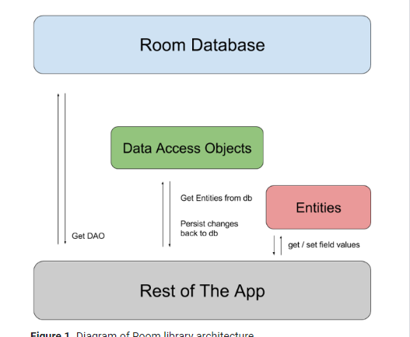
Arquitetura Room

Slide 8
Componentes do Room
@Entity: Representa uma tabela dentro do banco de dados;
@DAO: são as interfaces responsáveis por acessar o banco de dados;
@Database: é a representação da classe abstrata do Banco de Dados. Esta receberá uma anotação que irá identificar as Entities, os Dao’s e seus Converters. Ele será responsável por fazer o controle do banco de dados.

Slide 9
Referências
https://developer.android.com/training/data-storage/room
https://developer.android.com/training/data-storage/room/defining-data
https://developer.android.com/training/data-storage/room/accessing-data

Slide 10
Prática

